Slide 1

VY_32_INOVACE_5/14_ČLOVĚK A PŘÍRODA
Předmět: | Přírodopis
Ročník: | 9.
Poznámka: | Vývoj člověka
Vypracoval: | Mgr. Zdeňka Buchtová

Slide 2
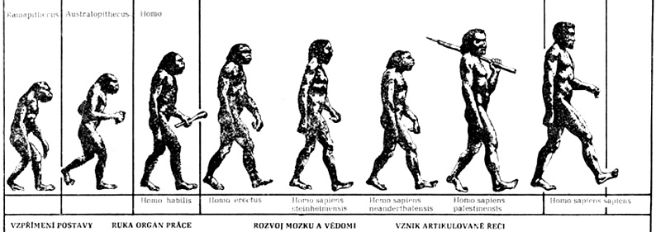
Vývoj člověka
Jak jsme vypadali před několika milióny lety

Slide 3

Vývoj člověka od opic
primáti vznikly před 70 – 75 miliony let
patří sem poloopice (lemur), opice (vřešťan), lidoopi (gorila)
přizpůsobovali se šplhání a skákání po stromech
palec na ruce se dostával do polohy proti ostatním prstům
drápy se přeměnily v nehty

Slide 4
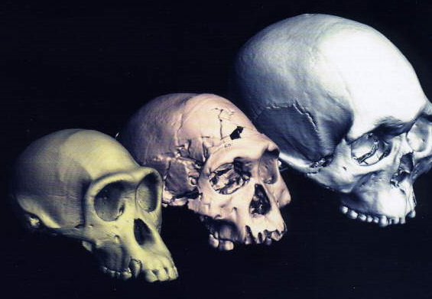
Evoluce člověka
Sapientace: zmoudření – kvalitativní změna pomocí práce a používání nástrojů
Hominizace: polidštění – zahrnuje vývojové změny v tělesné stavbě člověka
(morfologické změny – napřimování postavy, zdokonalení horní končetiny – prsty a dlaň, zmenšování obličejové části a zvětšování mozkovny)

Slide 5
Vývojová linie HOMO
Ramapithecus – 15 mil. let př. n. l.
Australopithecus – 3 mil. let př. n. l.
Homo habilis (člověk zručný) – 1,5 mil. let př. n. l.
Homo erectus (člověk vzpřímený) – 350 tis. let př. n. l.
Homo sapiens steinheimensis – 300-200 tis. let př. n. l.
Homo sapiens neanderthalensis – 250-70 tis. let př. n. l.
Homo sapiens sapiens – (člověk dnešního typu)

Slide 6
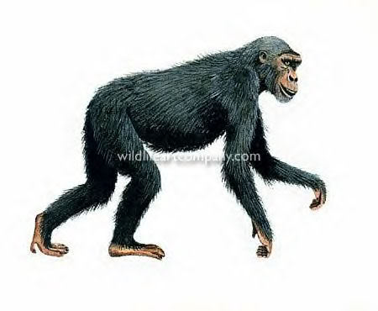
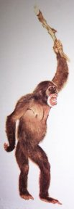
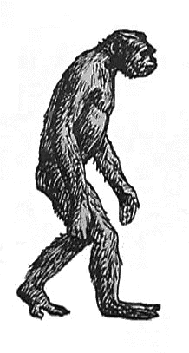
Ramaphitecus
Nejkontroverznější z našich předchůdců. Žil v Africe a v Asii zhruba před 13 miliony lety. Zubní oblouk lidského typu, mozkovna 350cm^{3.}

Slide 7
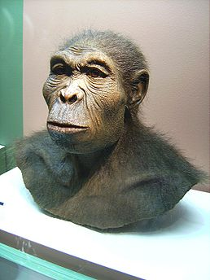
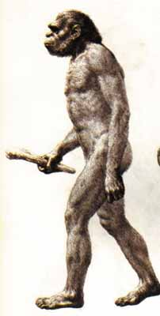
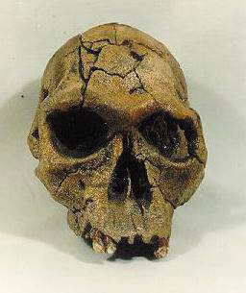
Homo habilis (čl. zručný)
První předek řazený do rodu homo, žil v Africe v období mezi 2,5 - 1,5 milionem let. Doloženy první vyrobené kamenné nástroje. Mozkovna 700cm³.

Slide 8
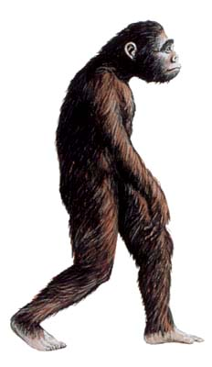
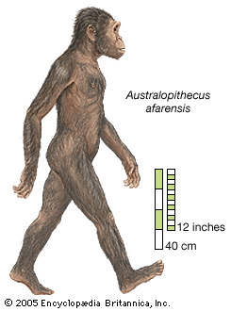
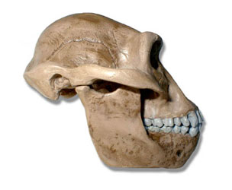
Australopithecus
Jedná se s největší pravděpodobností o slepou vývojovou větev, pouze u několika druhů se uvažuje jako o možných přímých předchůdcích dnešního člověka.

Slide 9
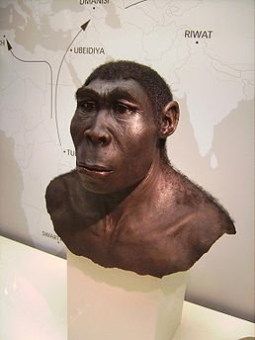
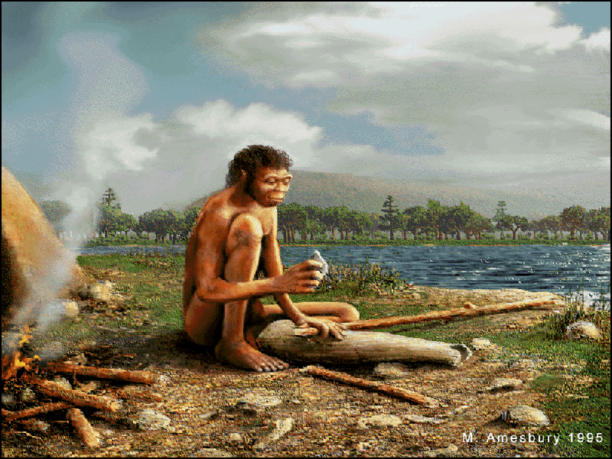
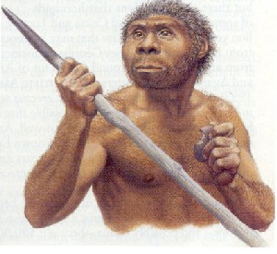
Homo erectus (čl. vzpřímený)
Žil v Africe, Asii i Evropě v období od 1 milionu do 350 000 let př. n. l. Výška až 170cm, mozkovna asi 1000cm³. Prokazatelně znal oheň.

Slide 10
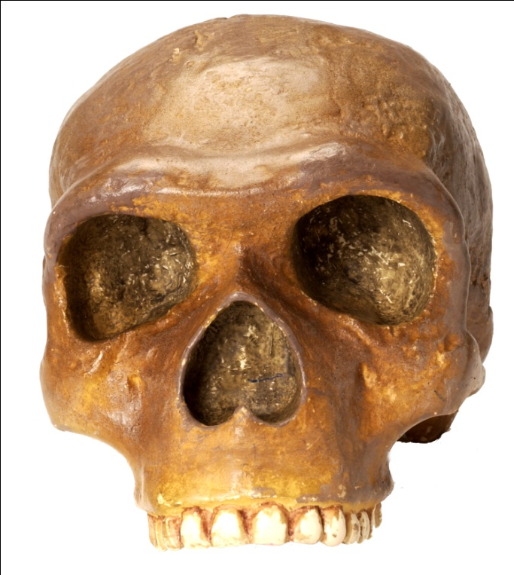
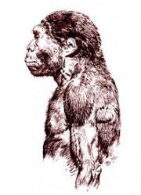
Homo sapiens steinheimensis
Pojmenován podle místa nálezu v Německu. Starší předchůdce neandertálského člověka (před 300 000 - 200 000 lety), méně primitivních znaků než neandertálec, mozkovna asi 1200cm³.

Slide 11
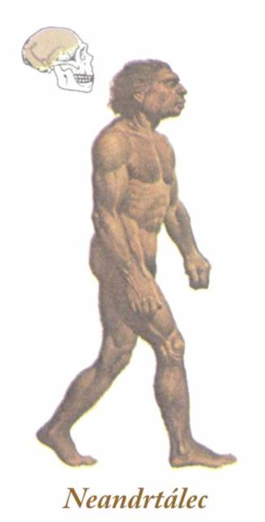
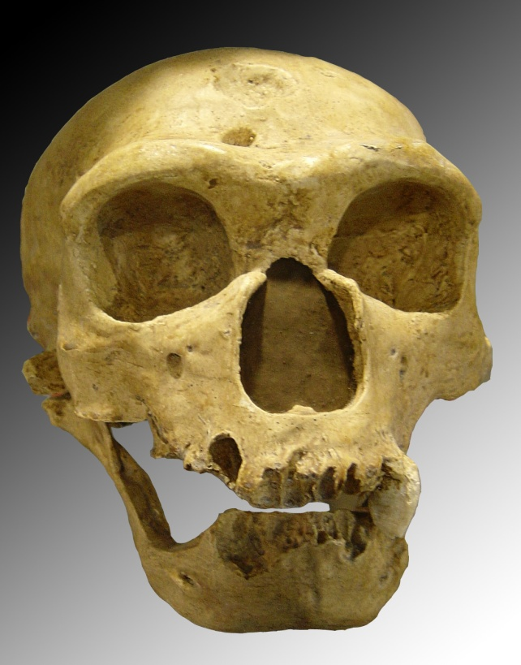
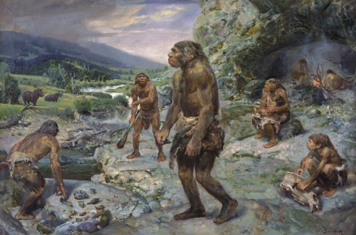
Homo sapiens neanderthalensis
Klasičtí neandertálci, kteří vymřeli jako slepá vývojová větev. Žili asi přrd150 000 - 50 000 lety. Výška asi 160 cm, mohutný chrup a nadočnicové oblouky (primitivní znaky), mozkovna naopak mohla mít kapacitu v rozmezí od 1400 do
1700cm³, což je více než u soudobého člověka.

Slide 12
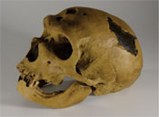
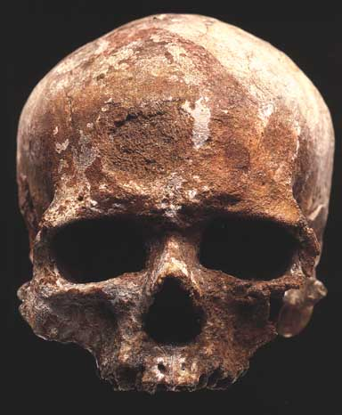
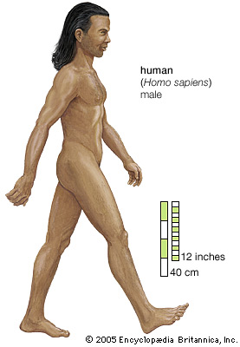
Homo sapiens sapiens
Současný člověk, který se fyzicky již téměř neliší od nás. První lidé tohoto typu žili přibližně v rozmezí mezi 40 - 10 000 lety př. n. l. Za první příslušníky dnešního člověka se považují první zemědělci.

Slide 13
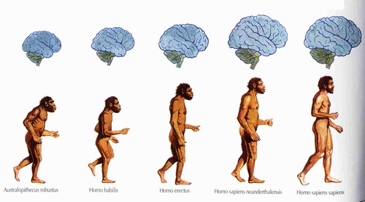
Srovnání vývoje mozku

Slide 14
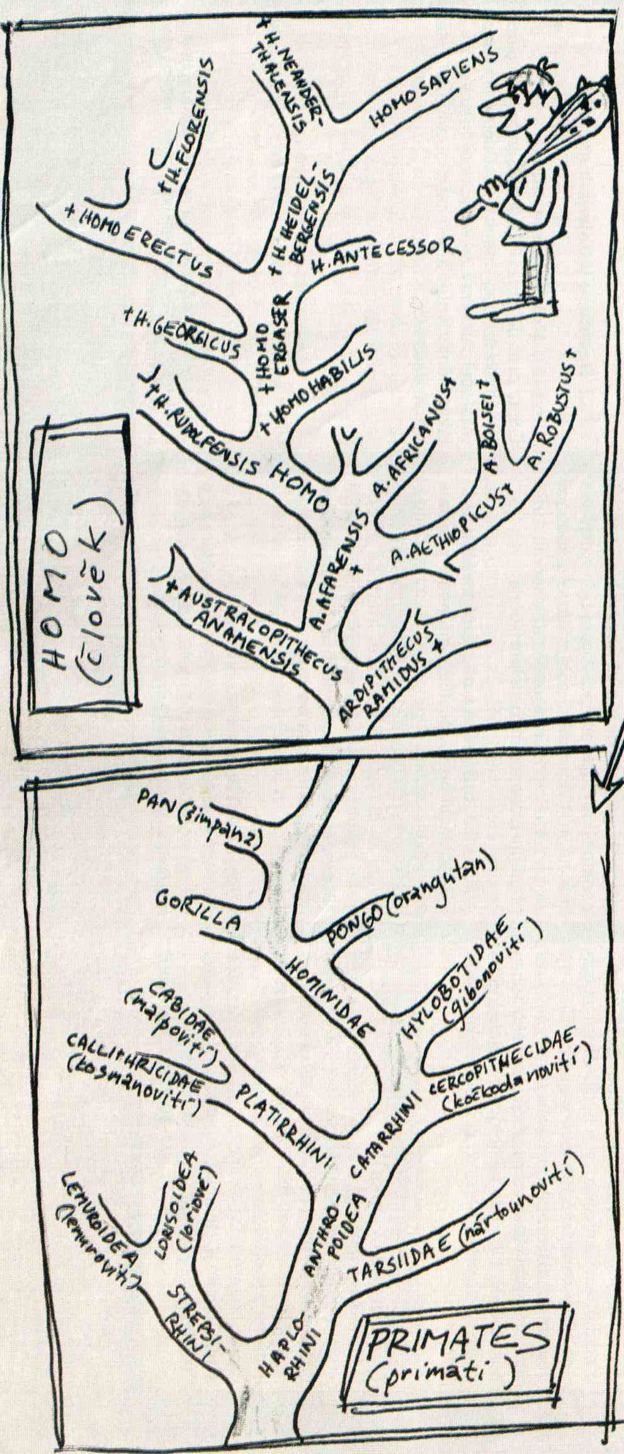
Rodová linie - od opic k člověku

Slide 15
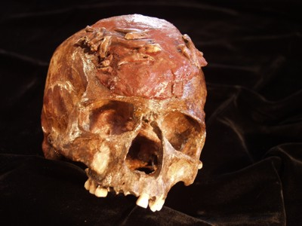
Naleziště v ČR
Neanderthalensis - Šipka u Štramberka, Moravský kras
Erectus - Šipka u Štramberka, Přezletice u Prahy
Sapiens - Šipka u Štramberka , Předmostí u Přerova, Kůlna v Moravském krasu, Ochoz u Brna
Sapiens sapiens – Pavlov, Dolní Věstonice, Brno, Předmostí u Přerova
Lebka muže z trojhrobu lovců mamutů v Dolních Věstonicích, se zachovalým zbytkem červeného barviva a ozdoby hlavy z provrtaných liščích zoubků.

Slide 16
Co souvisí?
Znaky | Druh
1) Používání nástrojů | a) Australopithecus a neanderthalensis
2) Žil v Africe a v Asii zhruba před 13 miliony let | b) Homo erectus
3) Prokazatelně znal oheň | c) Ramaphitecus
4) Slepá vývojová větev | d) Homo habilis

Slide 17
Správné odpovědi
Znaky | Druh
1) Používání nástrojů | d) Homo habilis
2) Žil v Africe a v Asii zhruba před 13 miliony let | c) Ramaphitecus
3) Prokazatelně znal oheň | b) Homo erectus
4) Slepá vývojová větev | a) Australopithecus a neanderthalensis

Slide 18
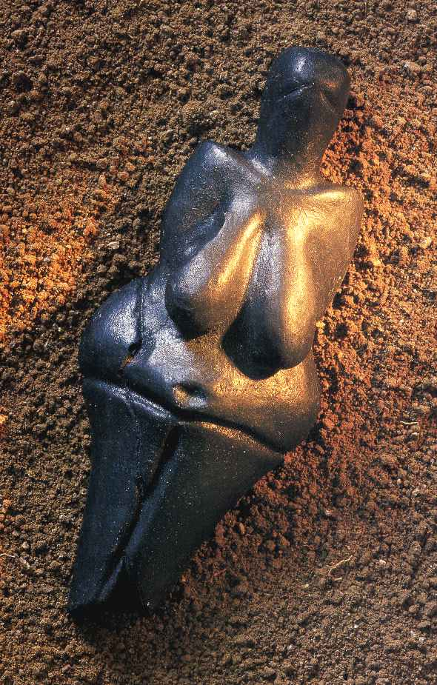
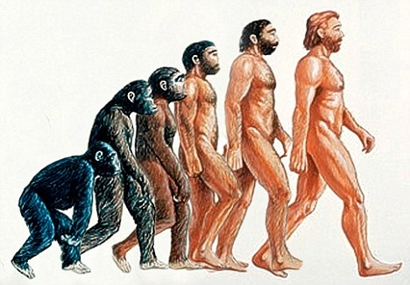
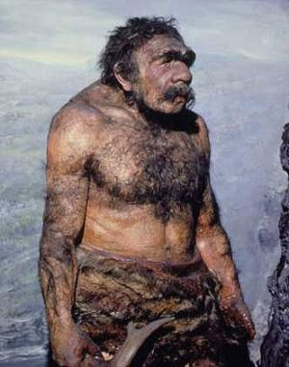
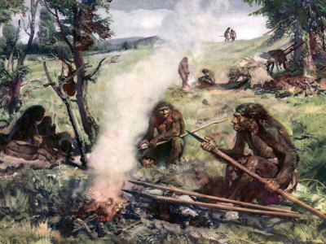
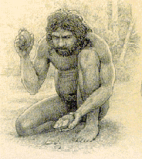
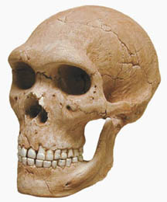

Slide 19
Použité zdroje
URL:<http://cs.wikipedia.org/wiki/V%C3%BDvoj_%C4%8Dlov%C4%9Bka>[cit.2011-04-01/]
URL:<http://www.petrgartner.wbs.cz/neco-o-me-a-konicky.htm>l[cit.2011-04-01]
URL:<http://www.rozhlas.cz/zpravy/clovek/_zprava/662561>[cit.2011-04-01]
URL:<http://genetika.wz.cz/vyvoj.htm>[cit.2011-04-01]
URL:<http://dejepisnezapisky.blogerka.cz/>[cit.2011-04-01]
URL:<http://www.google.cz/imghp?hl=cs&tab=wi>[cit.2011-04-01]
Pracovní list z portálu http://rvp.cz/>[2011-04-01]
URL:<http://www.avcr.cz/o_avcr/zakladni_informace/dokumenty/anotace/2006/8_sekce_historickych_ved.html>[cit.2011-04-01]
URL:<http://www.gtgm.cz/dokumenty/article/186/antropogeneze.pdf>[cit.2011-04-01]
URL:<http://vyuka.zsjarose.cz/index.php?action=lesson_detail&id=116>[cit.2011-04-01]

